Slide 1


FUTCOL
Análisis y Desarrollo de Software

Slide 2

Integrantes
Jhoan Camilo Gonzalez Herrera
Javier Felipe Pulido Herrera
Tomas Steven Rodríguez Cruz
Kevin Eduard Hernández Gonzalez

Slide 3

Formulación del Proyecto
SIOTMF
Sistema de información para la organización de torneos de microfútbol.

Slide 4

Objetivo General
Desarrollar una aplicación para la organización de torneos de microfútbol en Bogotá.

Slide 5

Objetivo Específicos
Permitir que cualquier persona pueda crear, gestionar y participar en torneos de microfútbol en Bogotá.
Implementar un sistema de análisis de datos en la aplicación que informe el desempeño de equipos y jugadores durante el torneo.
Promocionar el deporte y fomentar la práctica del microfútbol como una actividad física sana y divertida para personas de todas las edades en Bogotá.

Slide 6
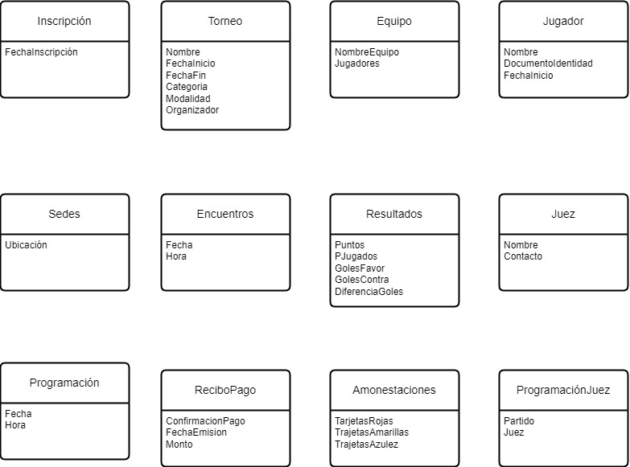

Normalización

Slide 7
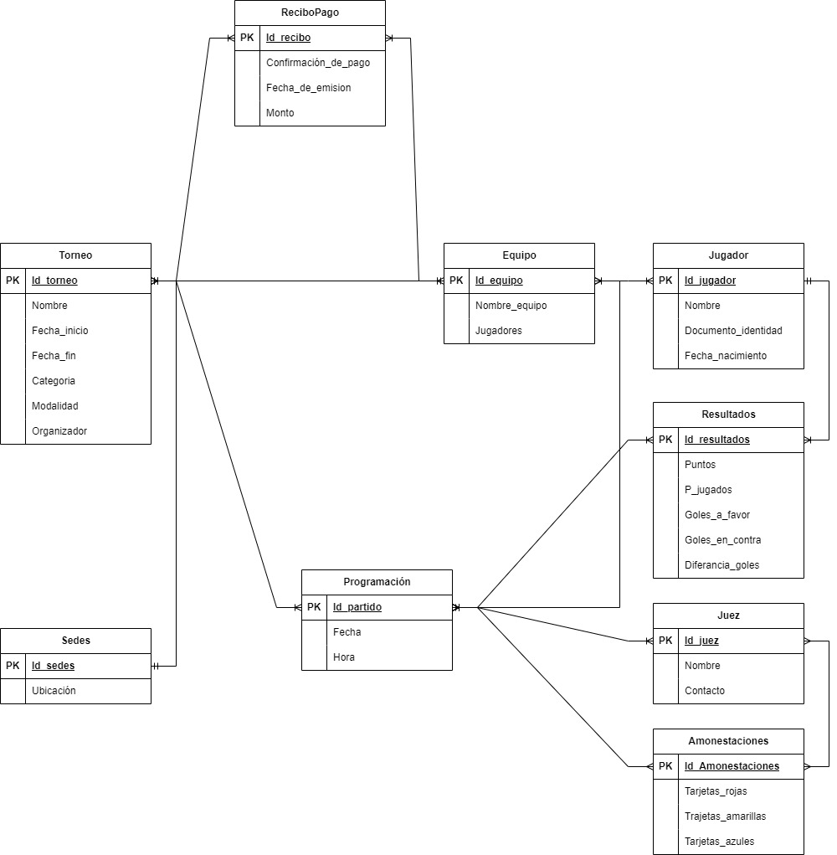

Modelo cero

Slide 8
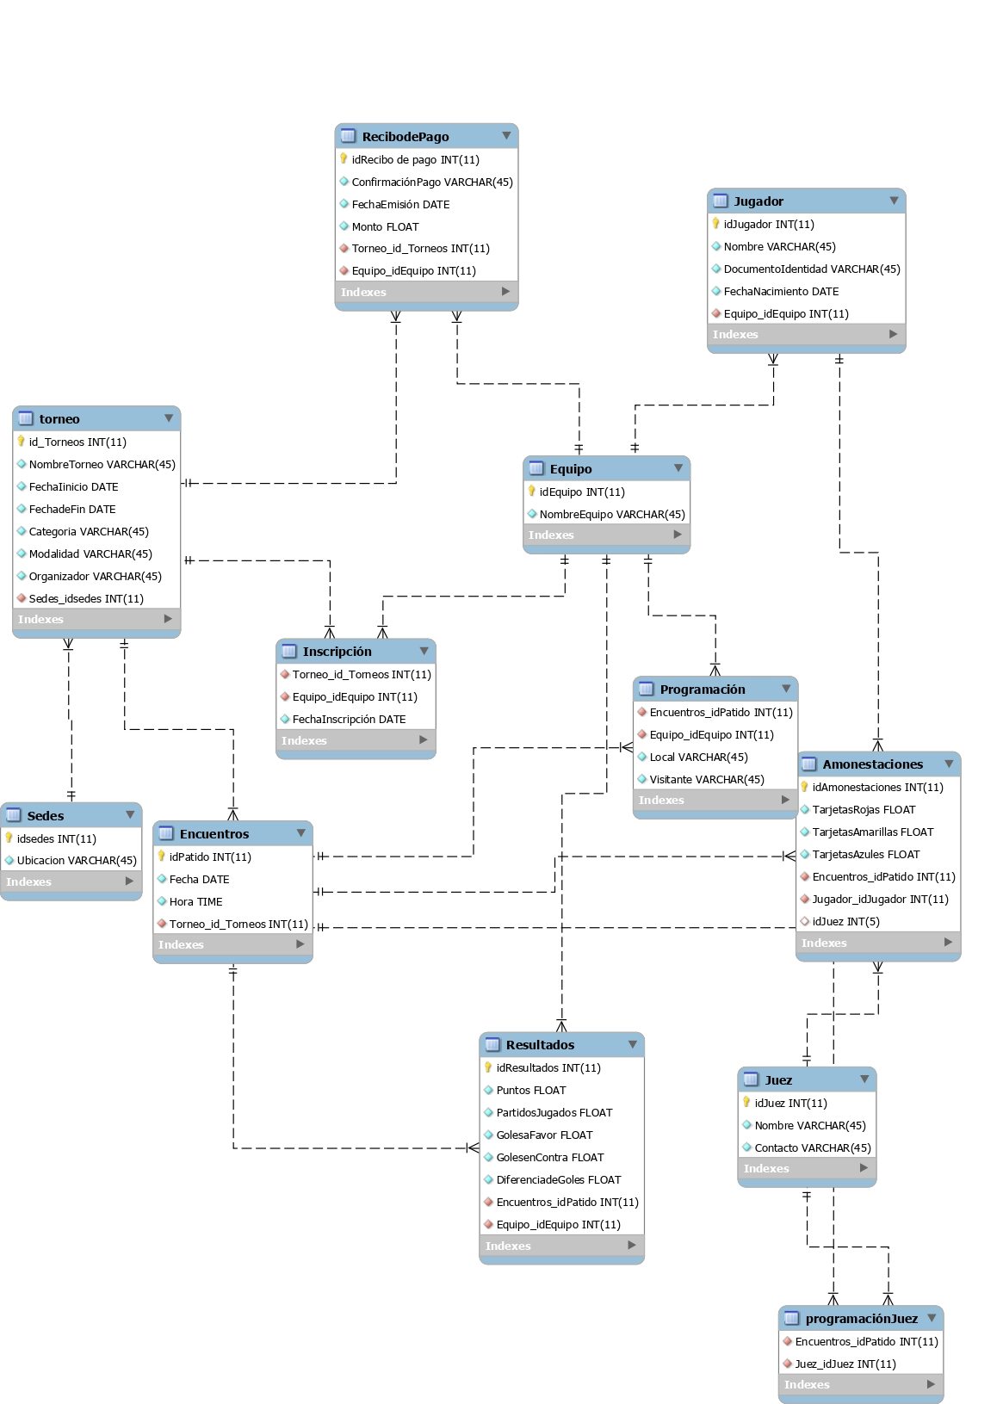

Modelo relación

Slide 9
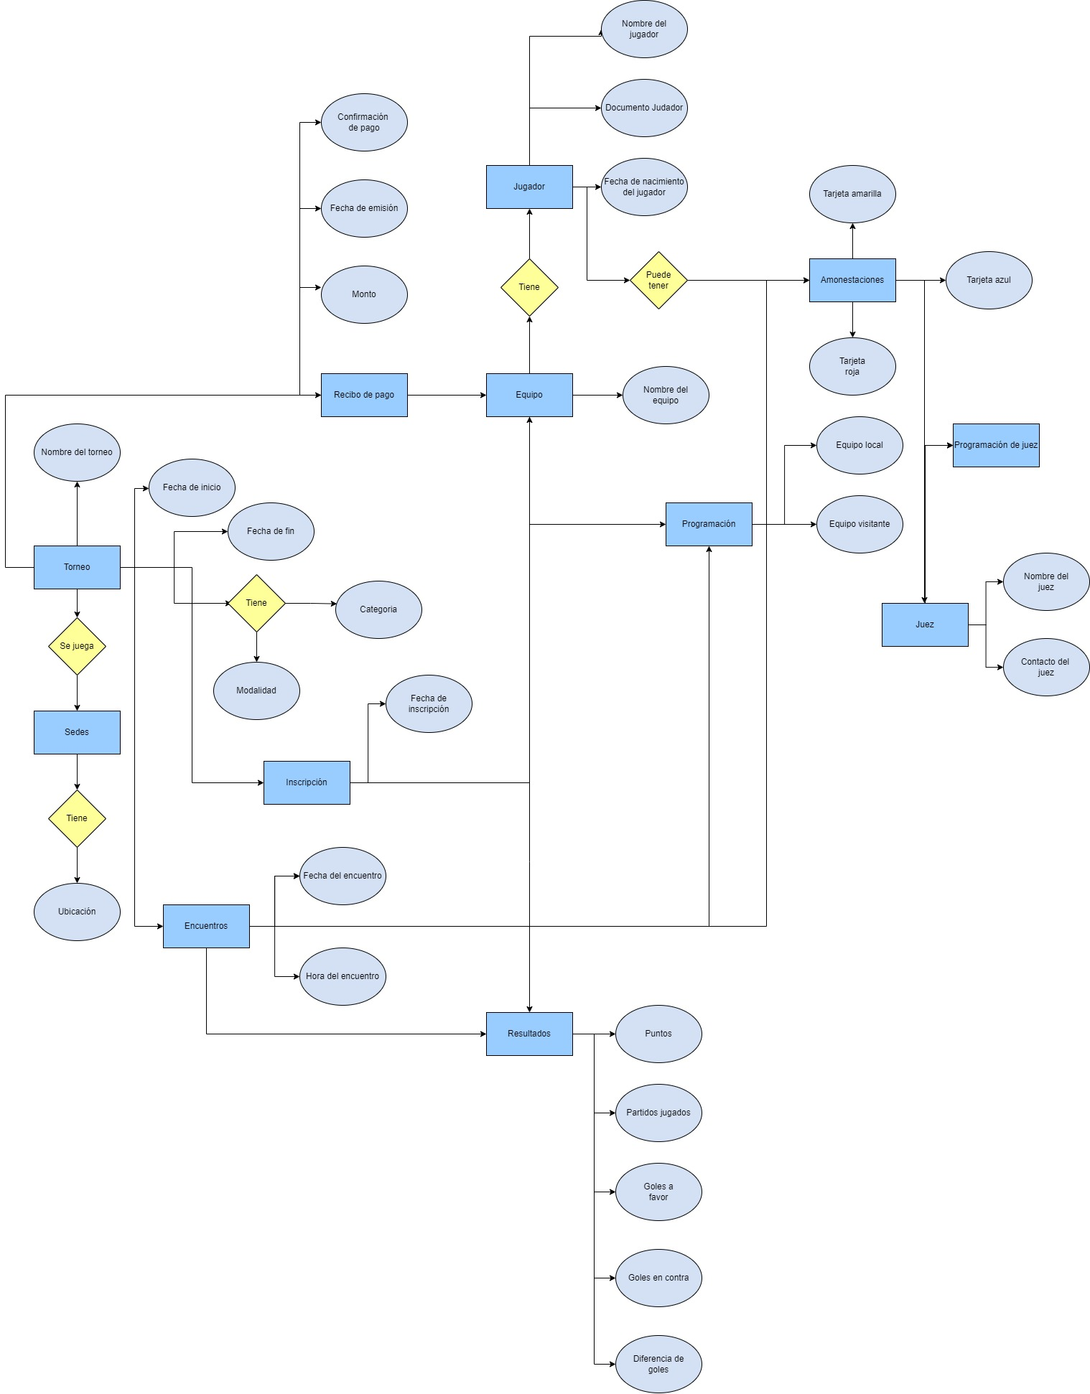
Entidad relación

Slide 10
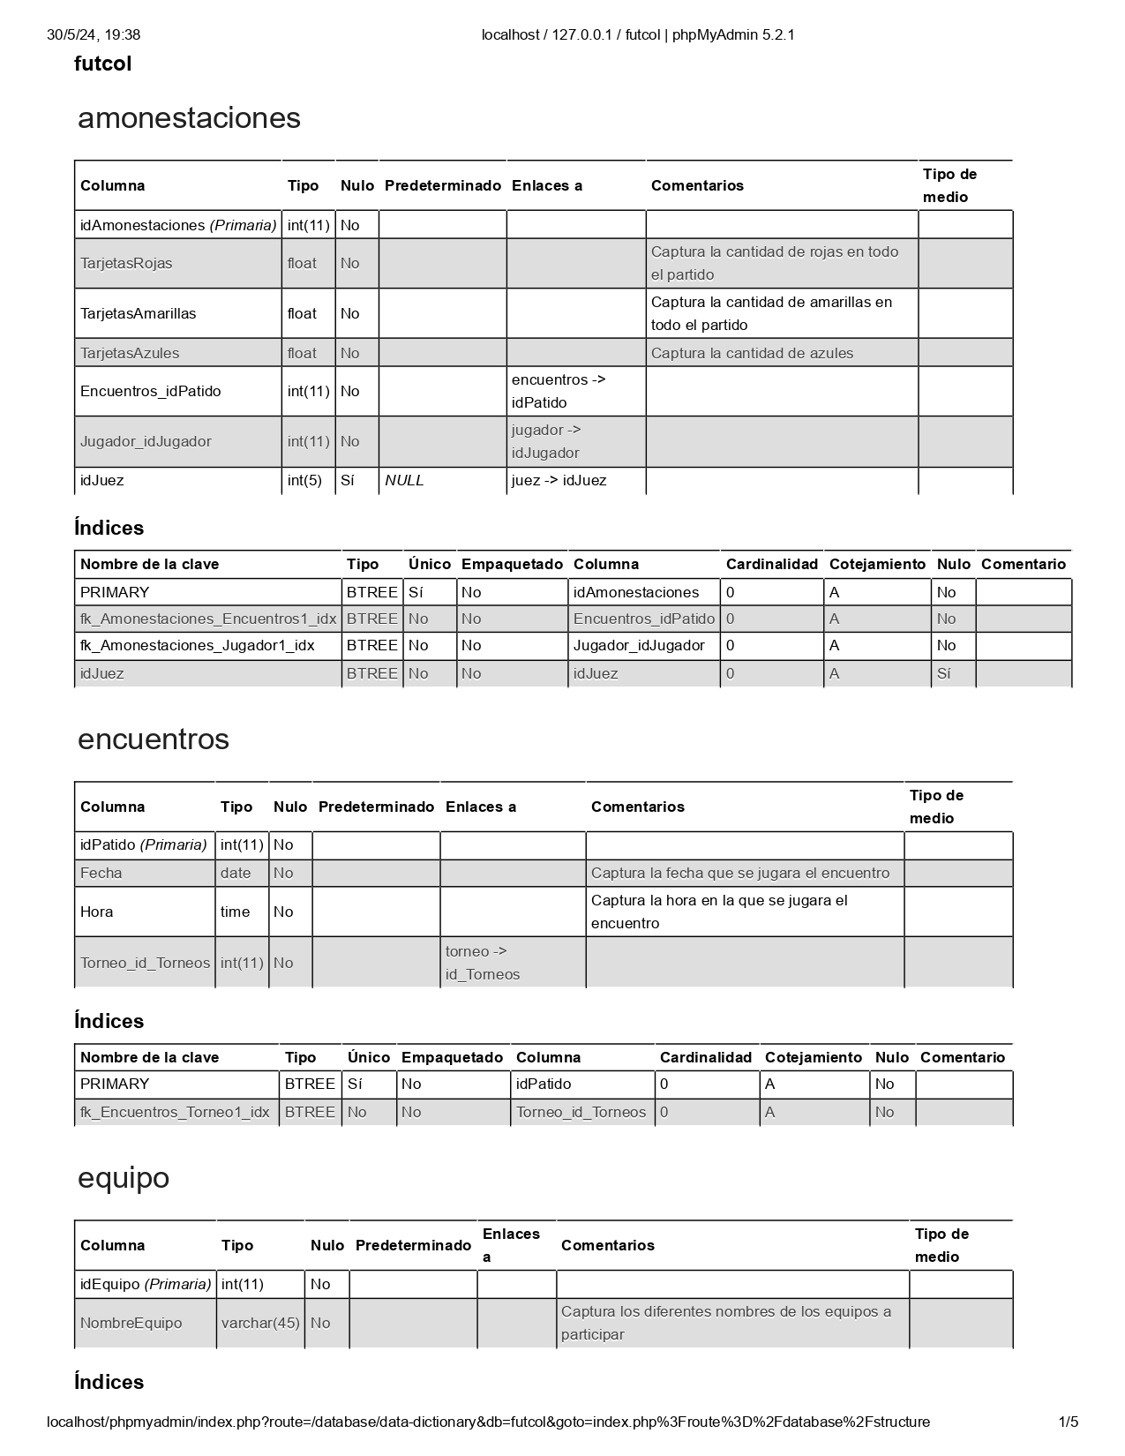
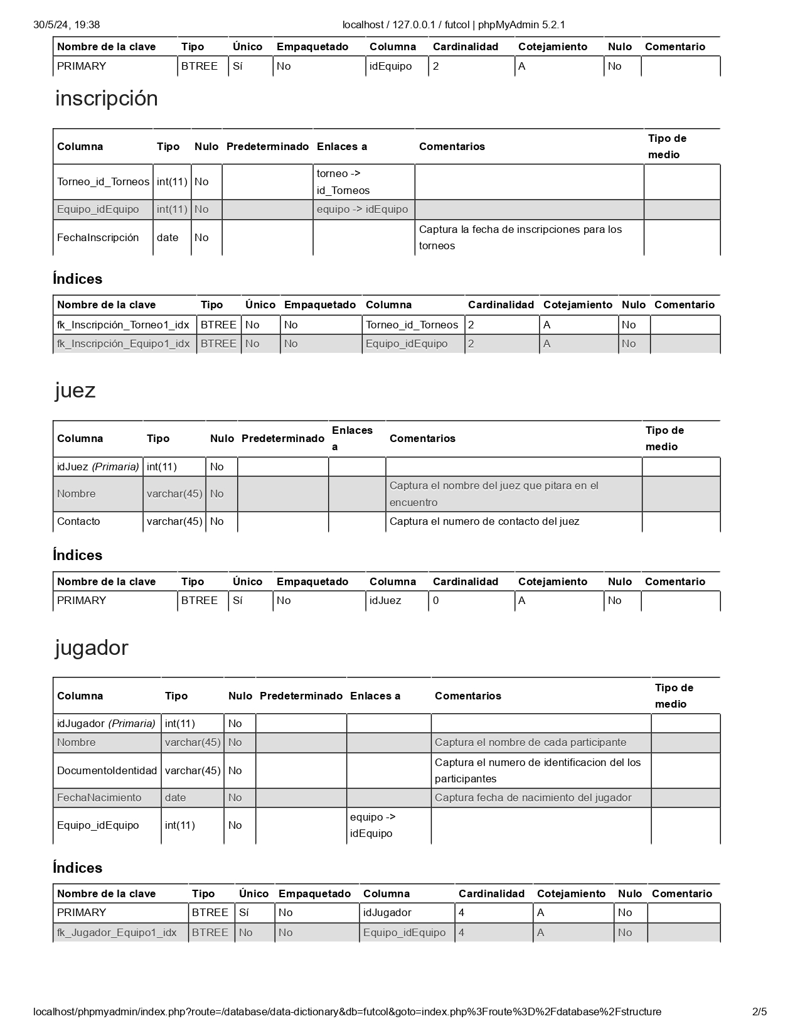
Diccionario

Slide 11
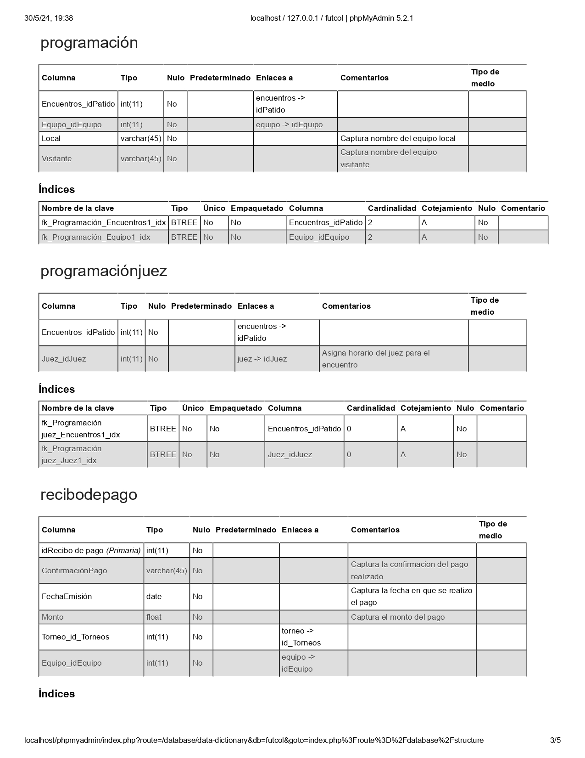
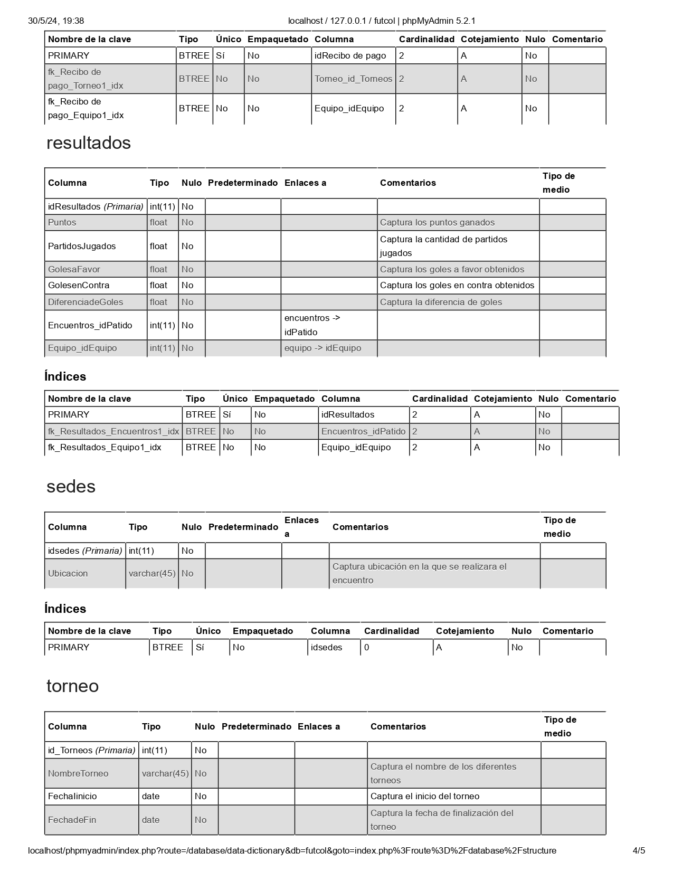
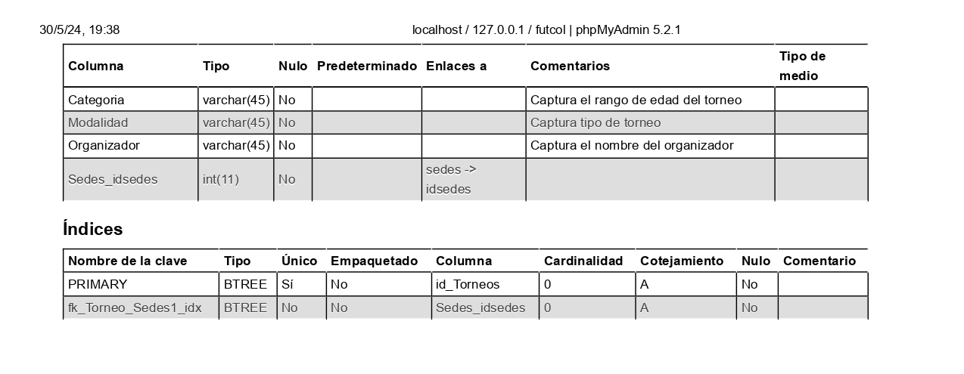
Diccionario

Slide 12
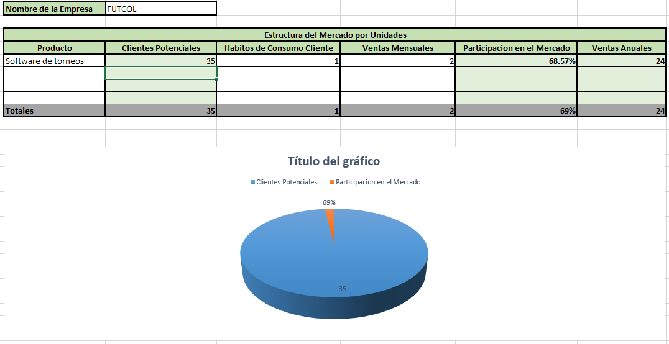
Contabilidad: Estructura del mercado

Slide 13
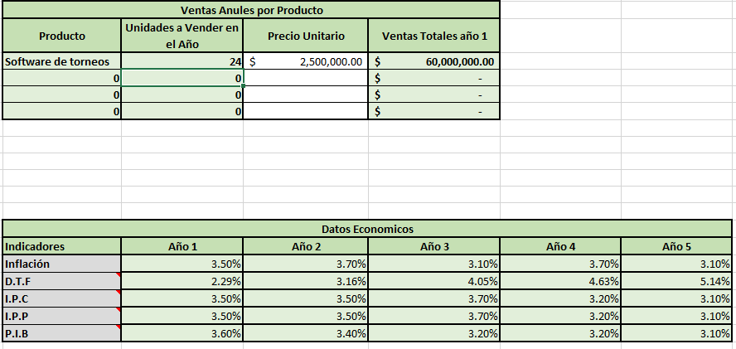
Contabilidad: Datos económicos

Slide 14
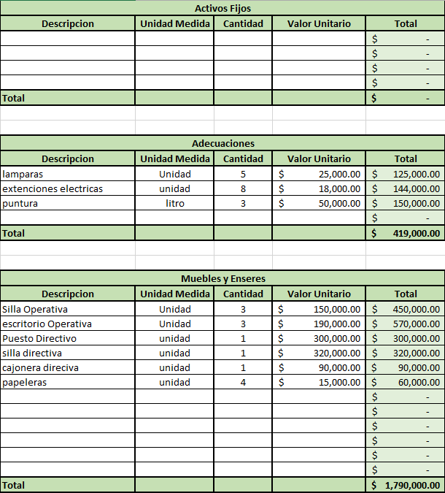
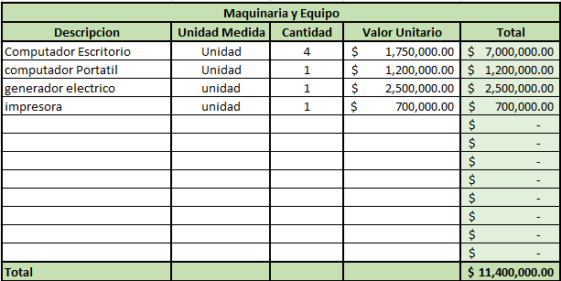
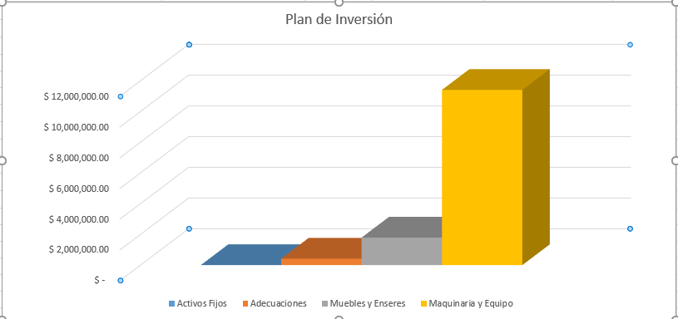
Contabilidad: Plan de inversión

Slide 15
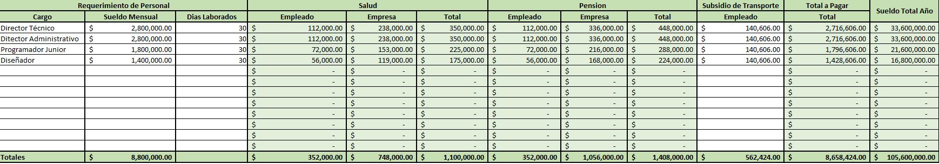
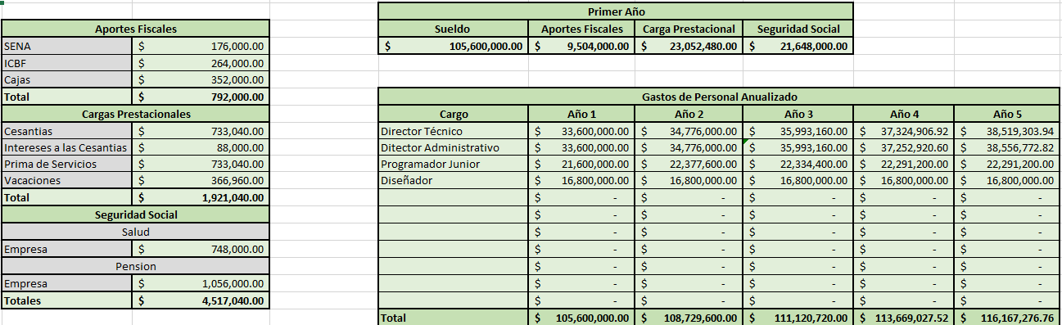
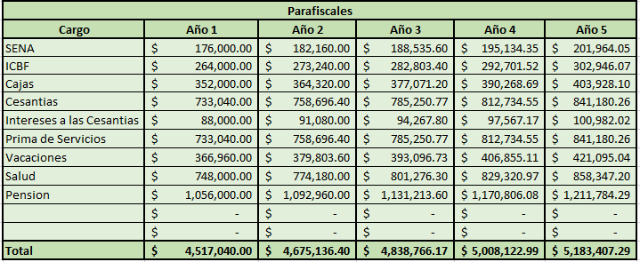
Contabilidad: Gastos de personal

Slide 16
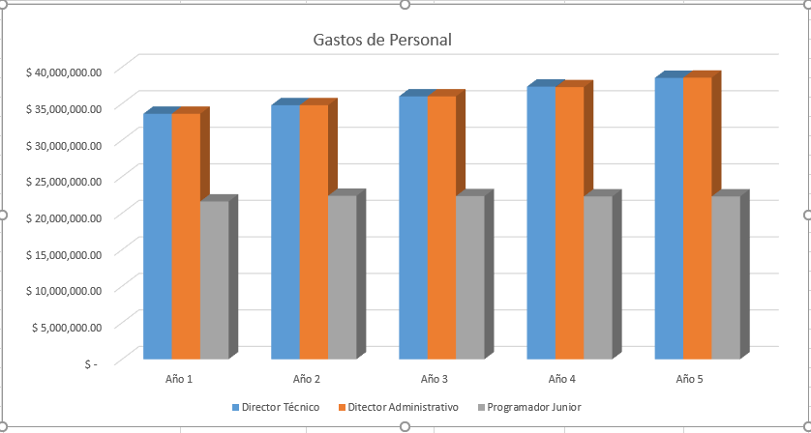
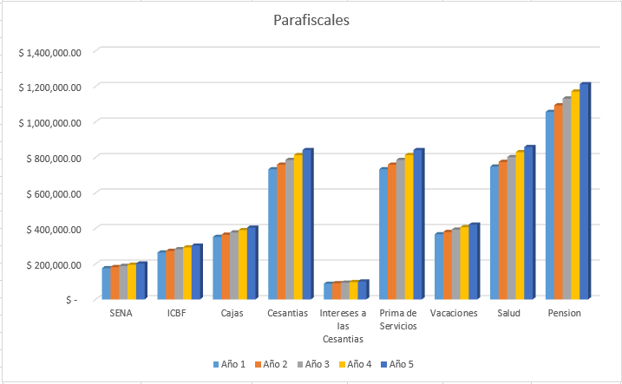
Contabilidad: Grafica de gastos de personal

Slide 17
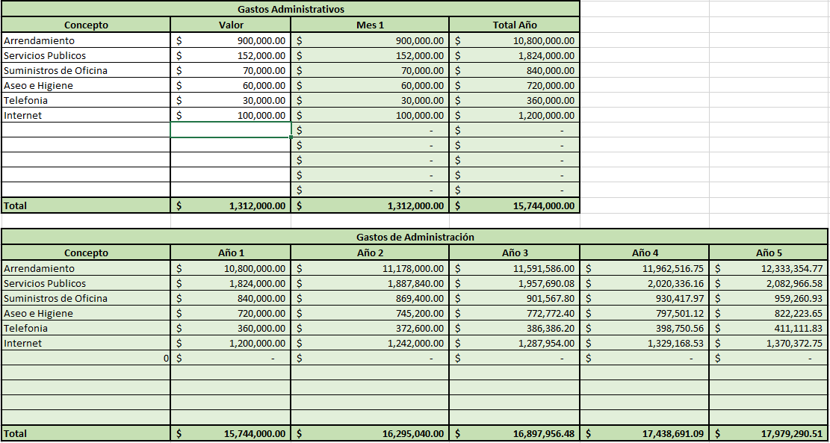
Contabilidad: Gastos administrativos

Slide 18
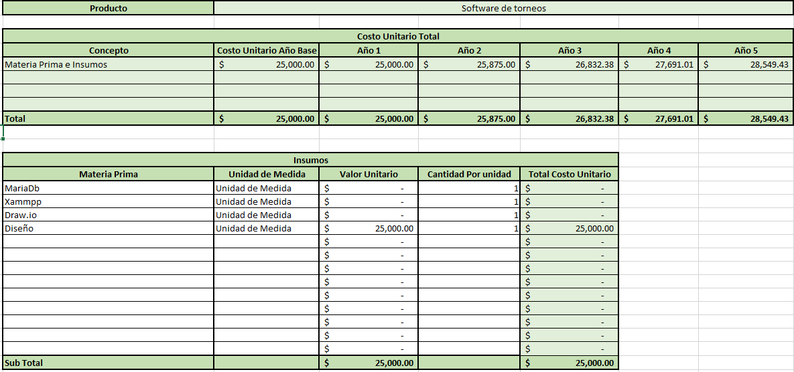
Contabilidad: Comportamiento de ventas

Slide 19
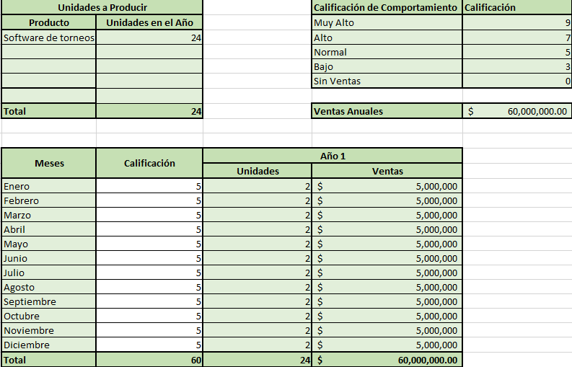
Contabilidad: Productos

Slide 20
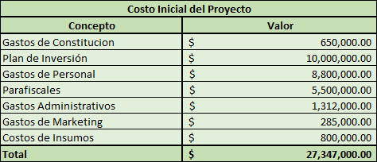
Costos

Slide 21


